Slide 1
Evaluations of Corona-Data, April 22, 2020
Source: Johns Hopkins University, BAG
Download https://github.com/ignatius56/Corona-Factsheet
erstellt von
Furger und Partner AG Strategieentwicklung Hottingerstrasse 21
8032 Zürich Fon +41 44 256 80 70 Fax +41 44 256 80 79 Mail furger@furger-partner.ch
Zürich, 00. Monat 0000

Slide 2
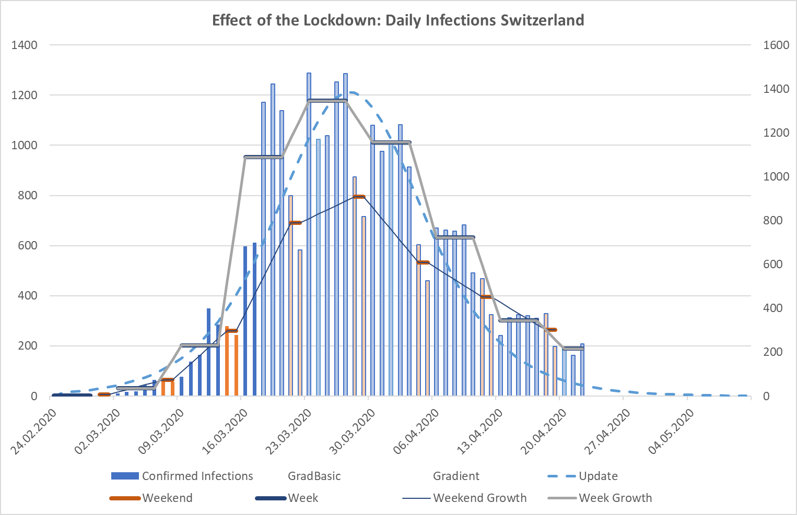

Slide 3
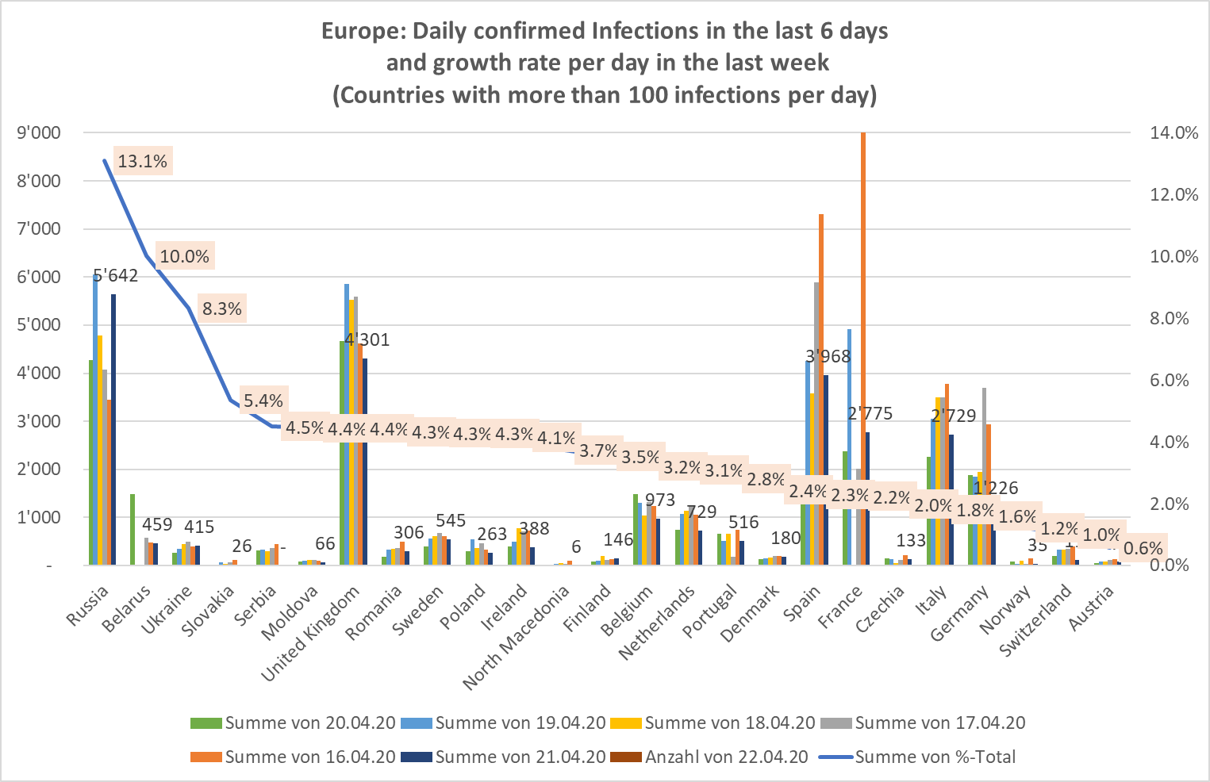

Slide 4
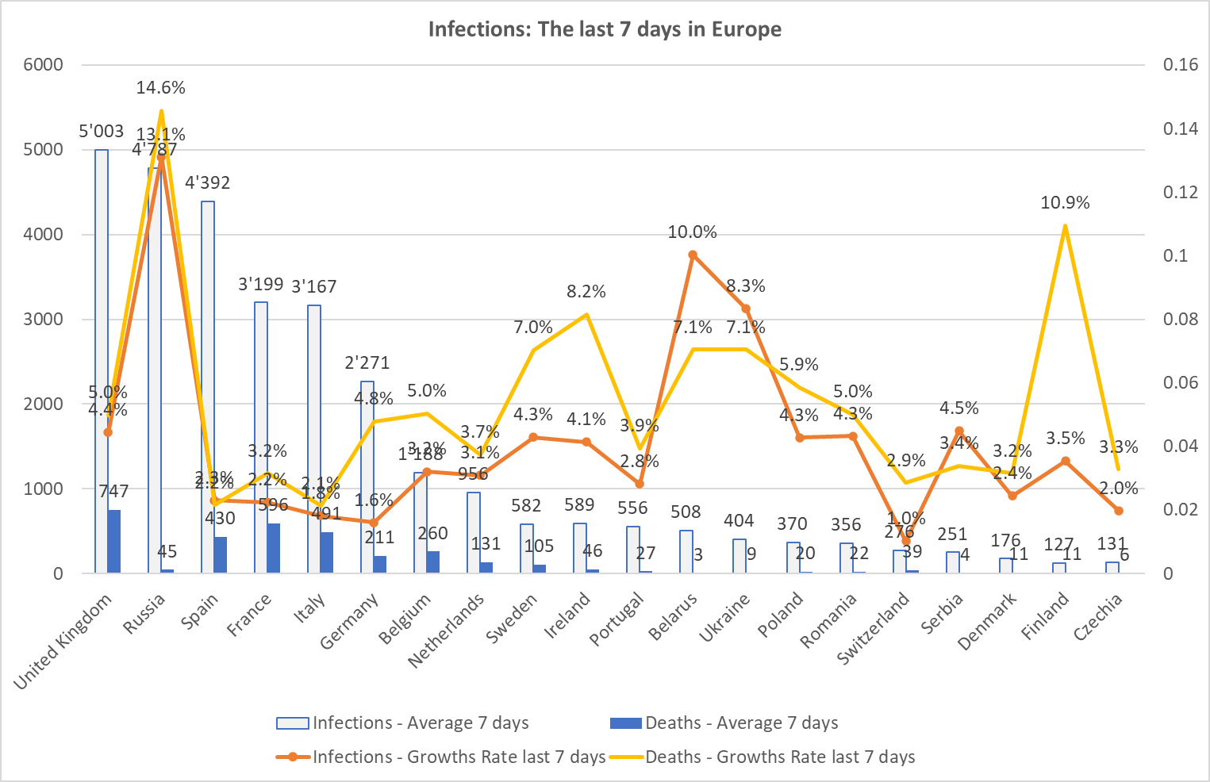

Slide 5
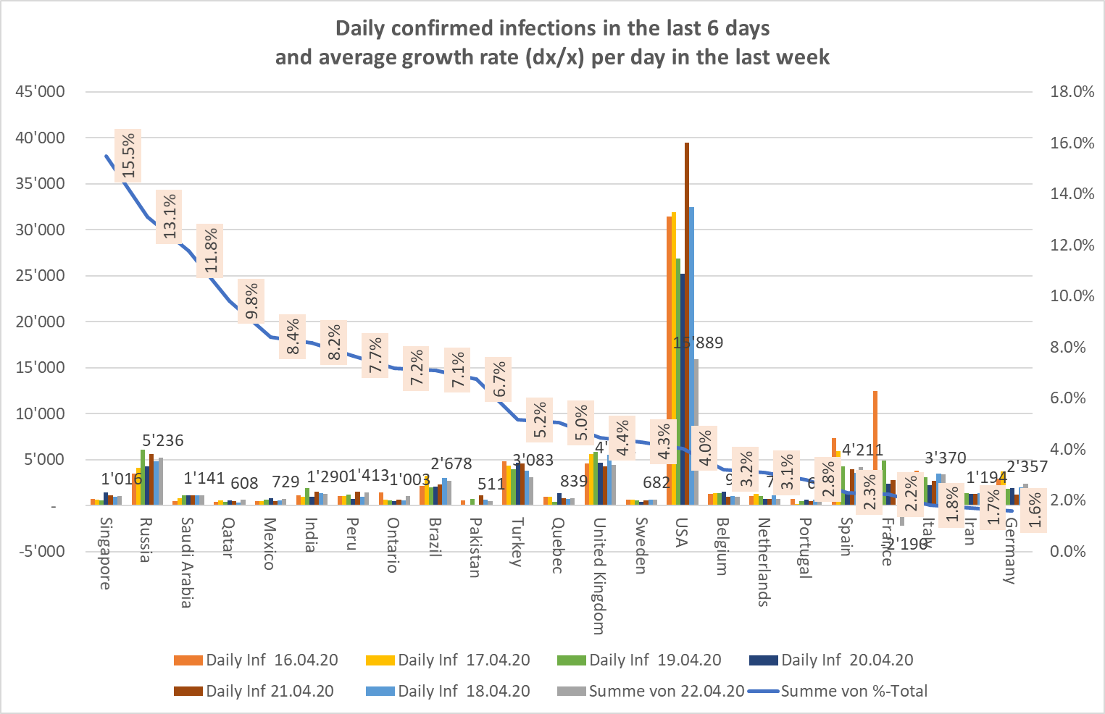

Slide 6
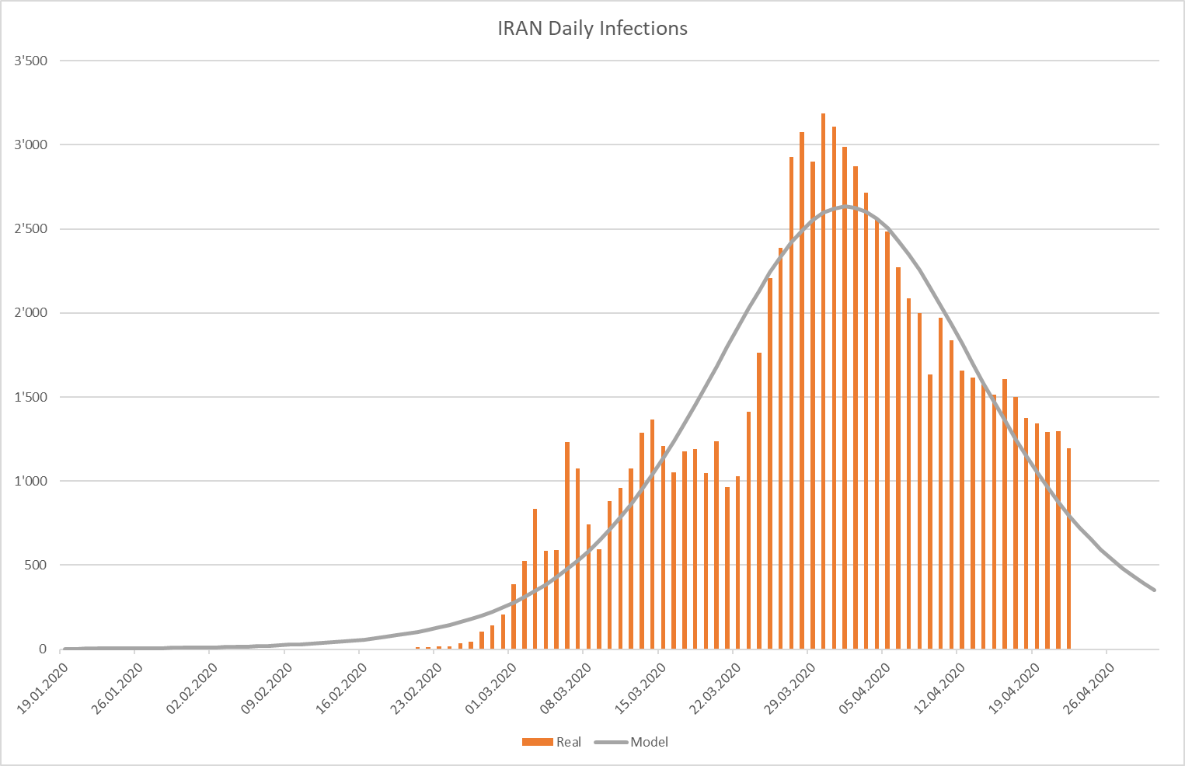

Slide 7
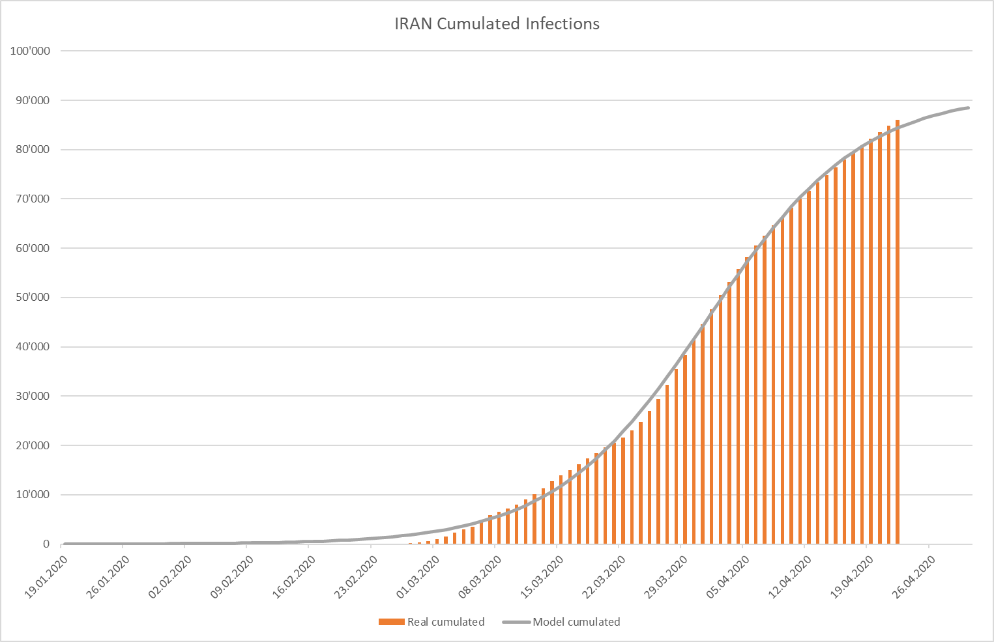

Slide 8
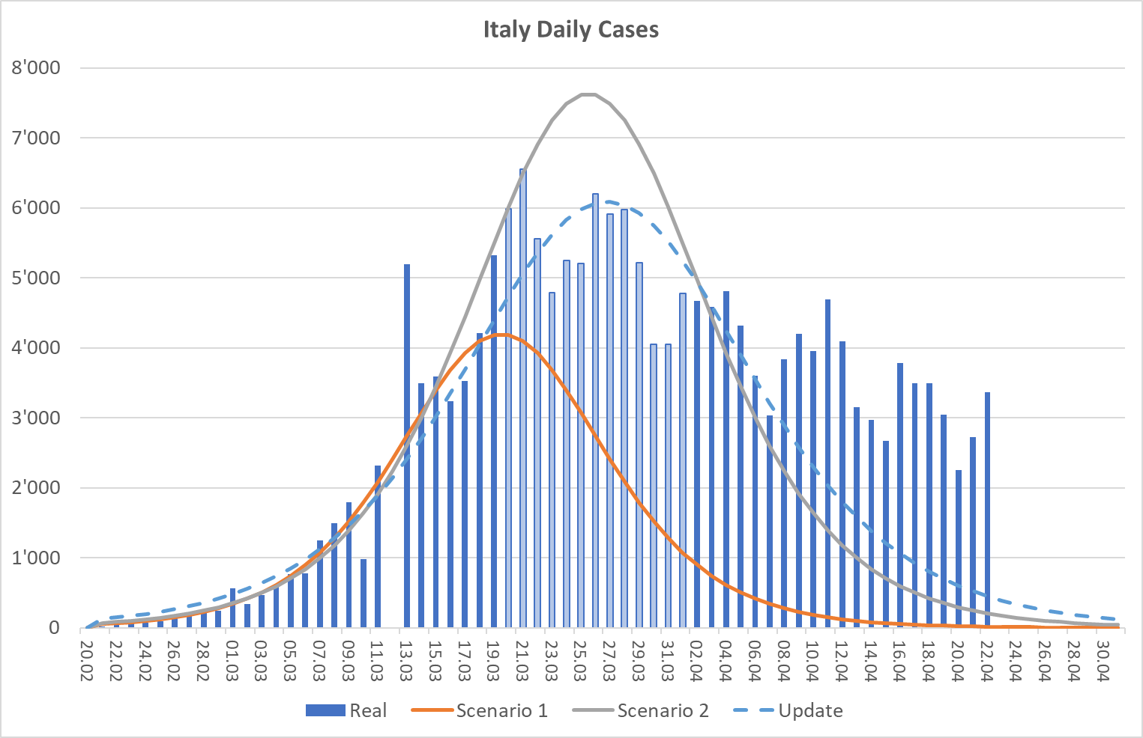

Slide 9
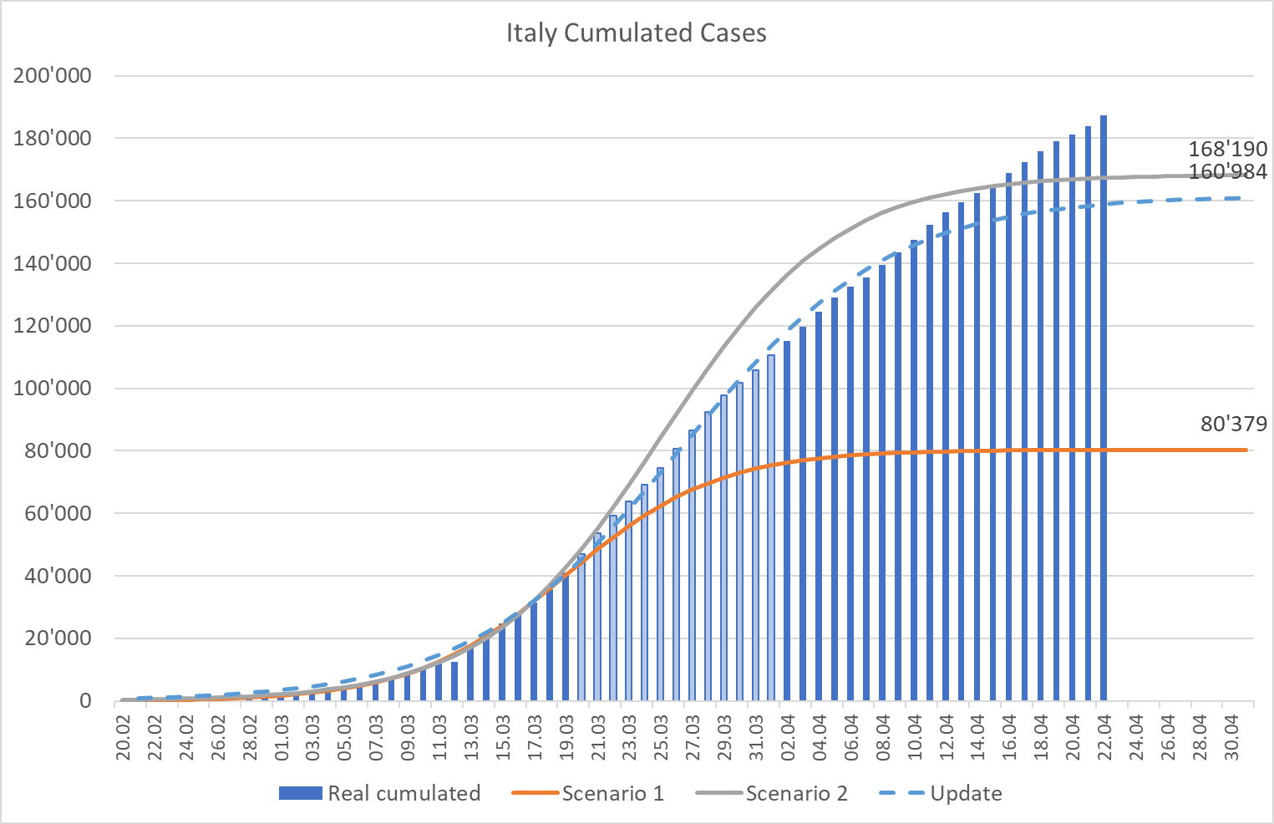

Slide 10
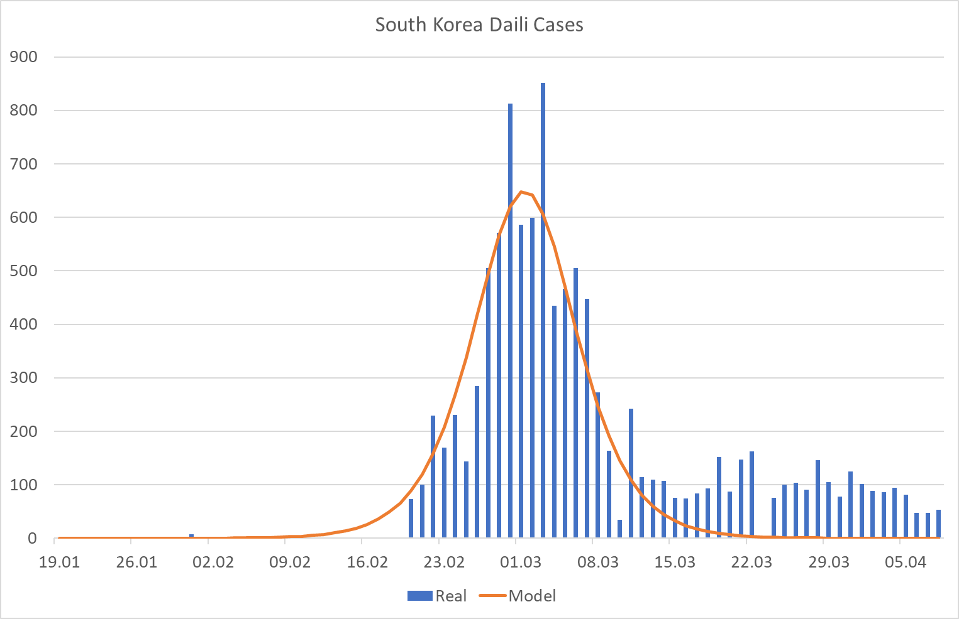

Slide 11
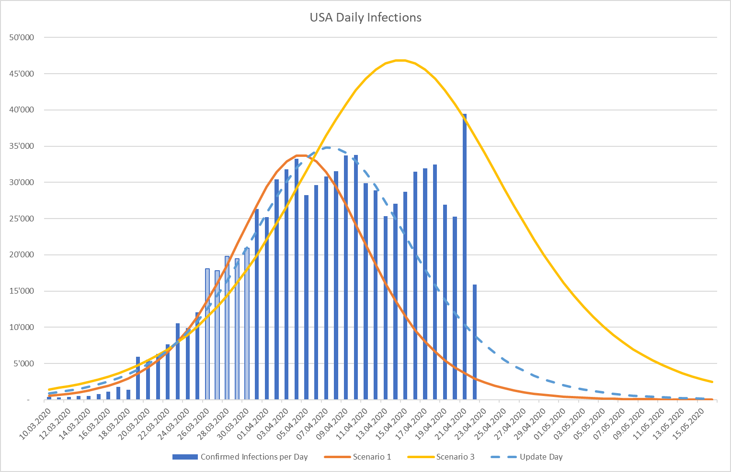

Slide 13
Ihre Ansprechpartner
Ignaz Furger
Furger und Partner AG Strategieentwicklung Hottingerstrasse 21
CH – 8032 Zürich
Fon +41 44 256 80 70 Fax +41 44 256 80 79 Mail furger@furger-partner.ch
Notes:
9

